Slide 1
Использование информационных компьютерных технологий в организации физкультурно-оздоровительной работы.
Воспитатель
МДОАУ «Детский сад № 107 «Маячок» г. Орска
Саломатина Анна Викторовна

Slide 2
Возможно ли информационное обеспечение процесса физического воспитания детей в ДОУ?
То, что я слышу, — я забываю. То, что я вижу, — я помню. То, что я делаю, — я понимаю.
Конфуций

Slide 3
Повышение эффективности физкультурно-оздоровительной деятельности через использование ИКТ
Главная цель использования ИКТ:

Slide 4
Достоинства использования ИКТ в процессе физкультурно-оздоровительной работы
Делает процесс физкультурно-оздоровительной работы более современным, разнообразным, насыщенным;
Обеспечивает наглядность, красоту, эстетику оформления физкультурно-оздоровительных мероприятий;
Делает процесс физического воспитания более привлекательным для детей, повышает интерес к спортивным мероприятиям;
Позволяет более качественно осуществлять систему диагностики и мониторинга физкультурно-оздоровительной работы.

Slide 5
Формы компьютерных технологий в области физического воспитания дошкольников
использование ИКТ (во взаимодействии со всеми специалистами) в организации и планировании процесса физического воспитания дошкольников
использование ИКТ в сотрудничестве с родителями, другими партнерами
использование ИКТ в образовательной деятельности с детьми.

Slide 6
Использование ИКТ в организации и планировании процесса физкультурно-оздоровительной деятельности
Ссылки на общепедагогические и специализированные сайты сети интернет:
Образовательная социальная сеть;
Физинструктор.ру;
Инфоурок;
Ютуб;
Маам.ру;
И т.д.

Slide 7
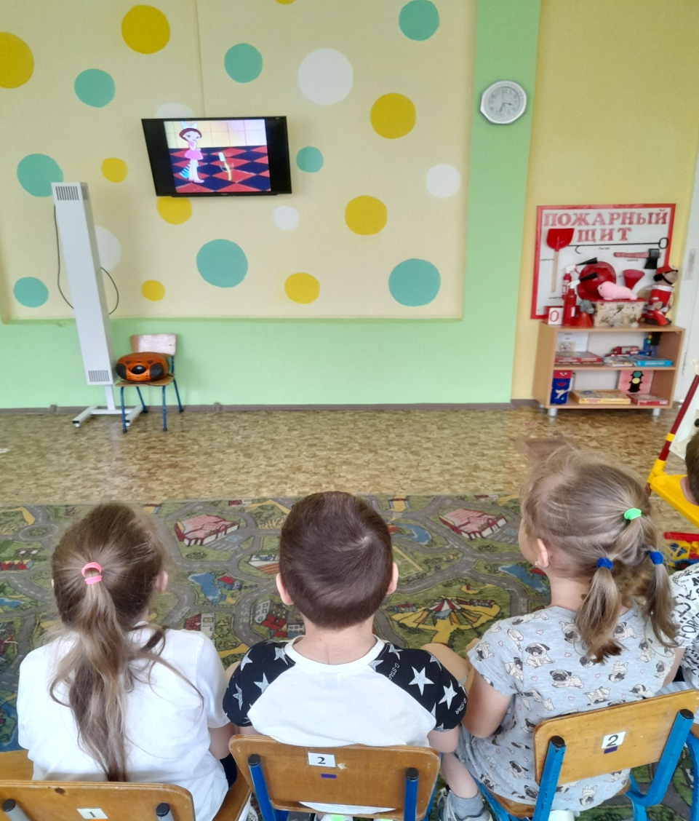
Просмотр мультфильмов о ЗОЖ
Мойдодыр
Птичка Тари
Про бегемота, который боялся прививок
Доктор Айболит
Здоровье начинается дома
Королева Зубная Щетка
Лесная история
Митя и Микробус
Неумойка

Slide 8
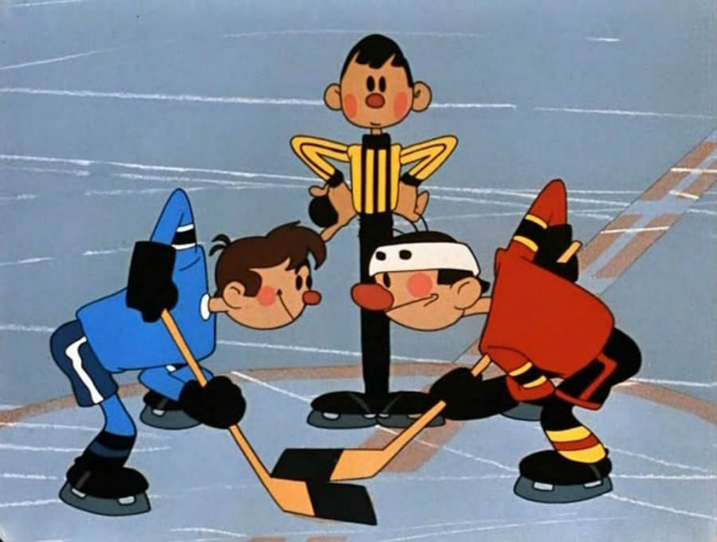
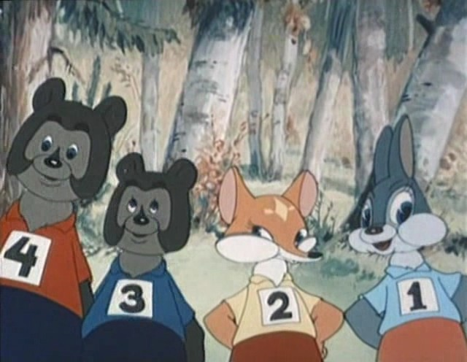
Просмотр мультфильмов о спорте
-Шайбу! Шайбу!
-Необыкновенный матч.
-Тихая поляна.
-Спортландия.
-Как казаки в футбол играли.
-Утенок, который не умел играть
в футбол.
-Кто первый?

Slide 9
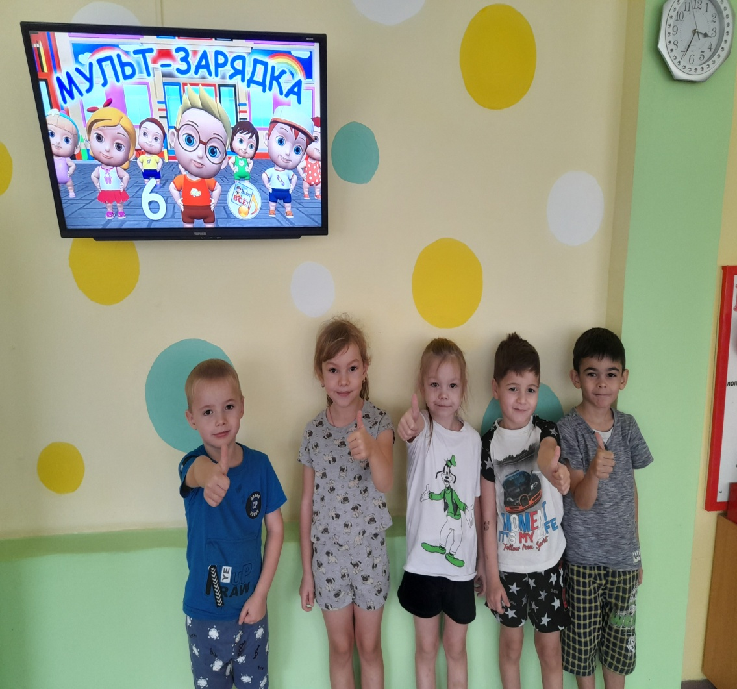
Физкультминутки и мультзарядки
-Капитан Краб
https://youtu.be/fDE6it-Nexc
https://yandex.ru/video/preview/1647203644282998900
https://yandex.ru/video/preview/4814354104392170241
-Спортания
https://youtu.be/L-TMzXzRNOg
-Мультзарядка
https://youtu.be/-pwZZgMmAr0
https://youtu.be/u_332zSKI3o
и др.

Slide 10
Игры на ускорение, музыкальные игры.
1)https://youtu.be/E-CZoGsohUk- «Я-ракета»;
2)https://yandex.ru/video/preview/2913054177718049928 - «Кукутики»;
3)«Мы пойдем налево…»
4)«Если весело живется делай так…»
5)«Чударики – Самолет»
6)«Чударики – Зарядка» и др.

Slide 11
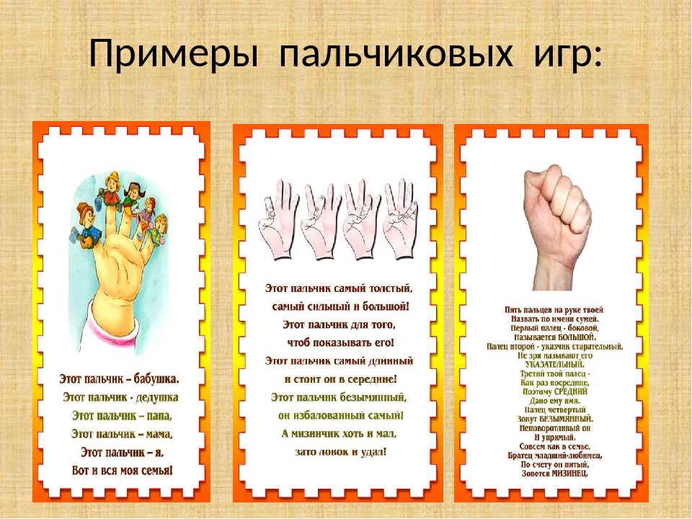
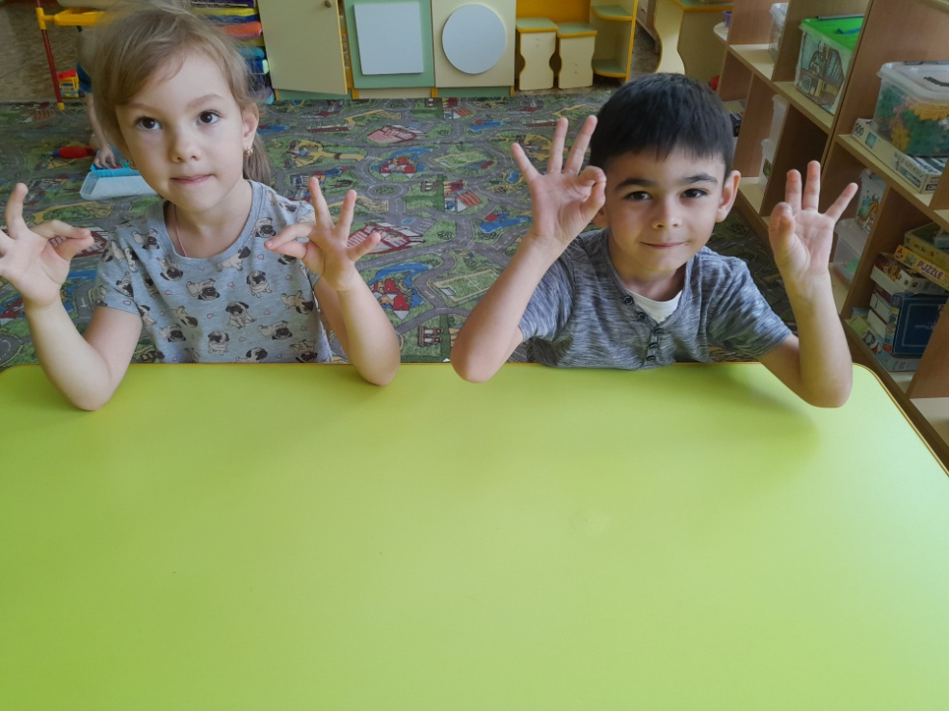
Пальчиковая гимнастика
https://youtu.be/jhs7TQ0_z0g
https://yandex.ru/video/preview/4180860331472749979

Slide 12
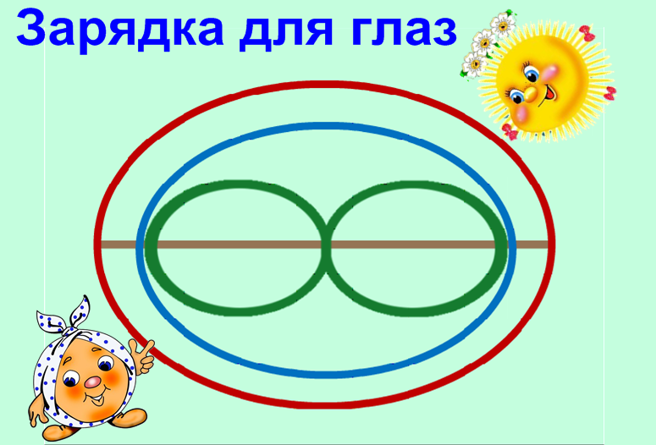
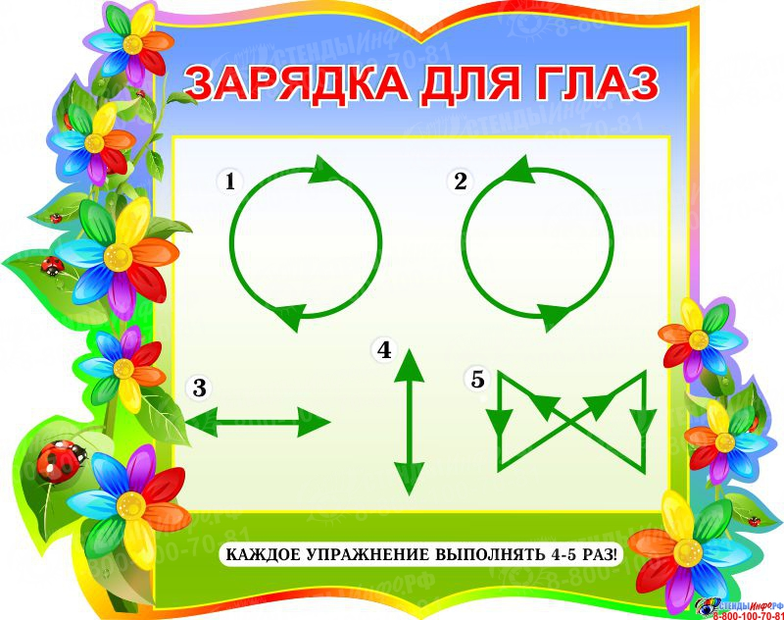
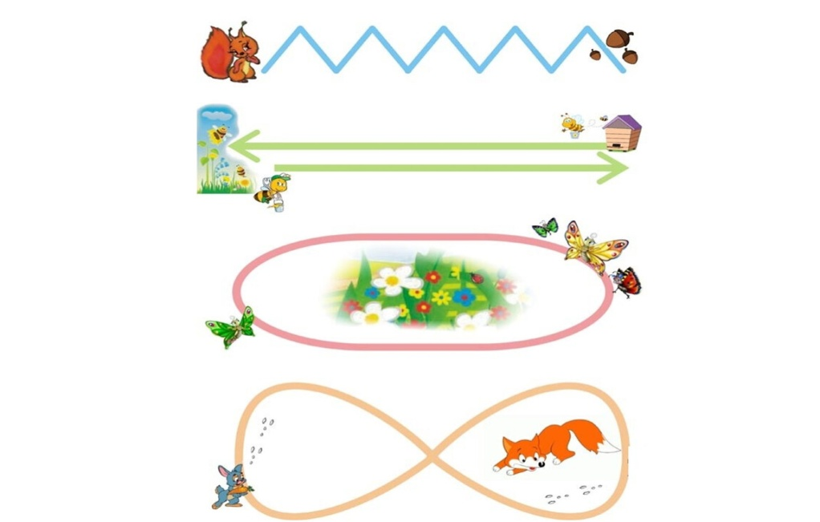
Гимнастика для глаз
1)https://youtu.be/TmRkngeirsk
2)https://youtu.be/Lf1MfMmipDw

Slide 13
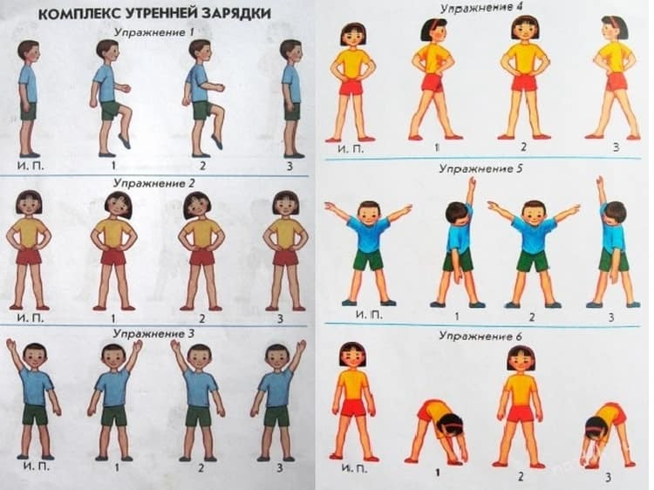
Схемы выполнения общеразвивающих упражнений

Slide 14
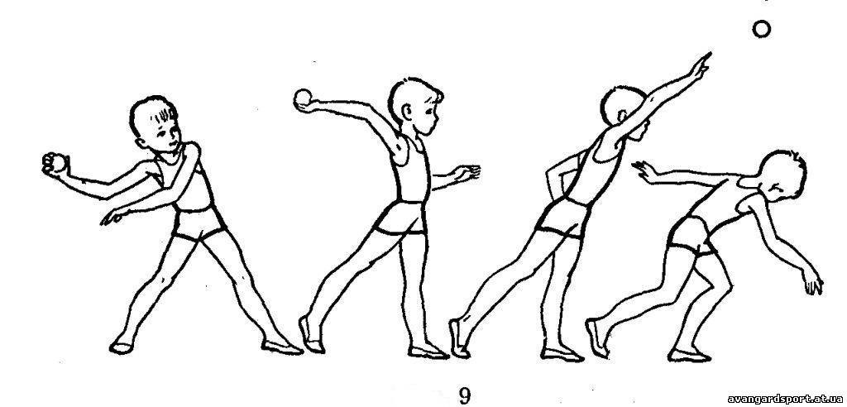
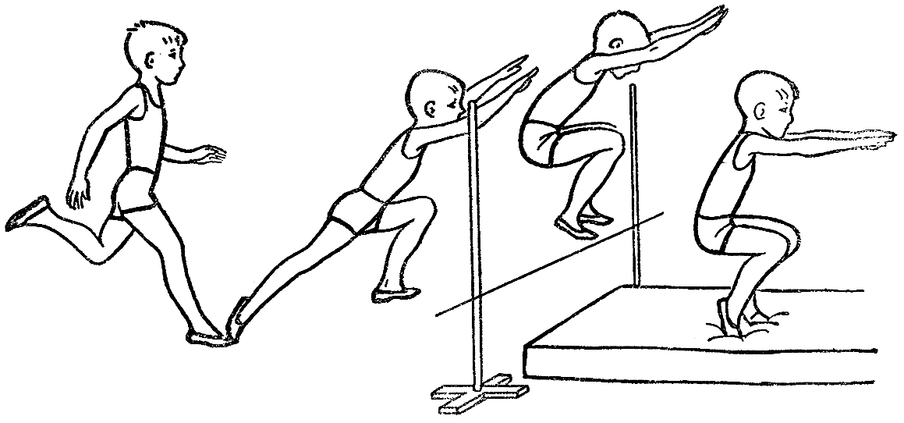
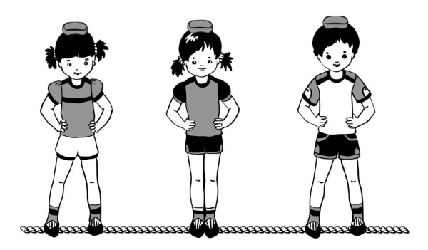
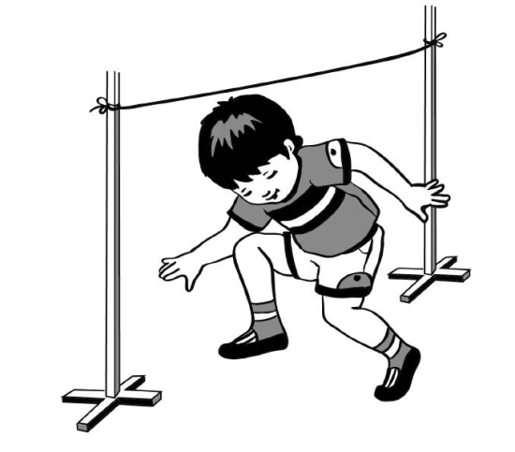

Slide 15
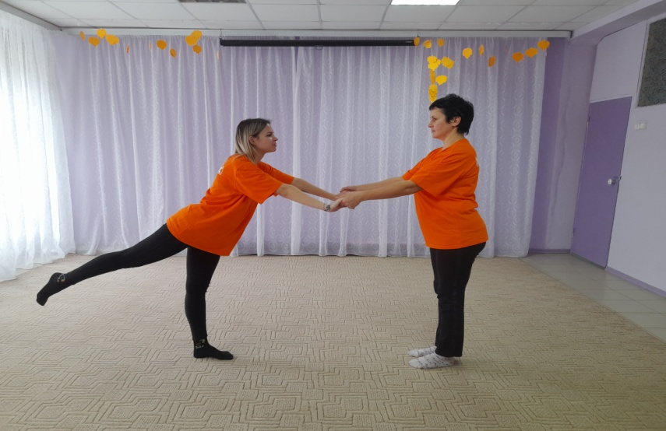
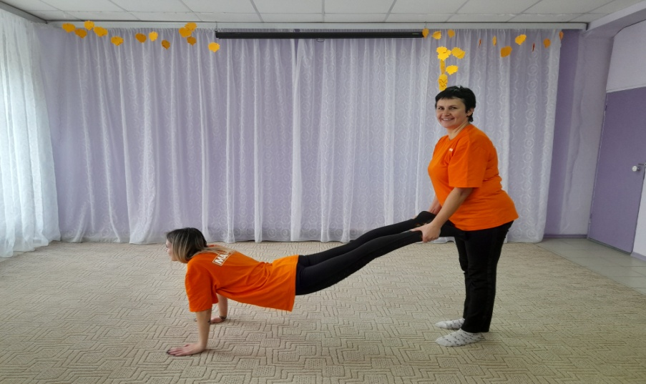
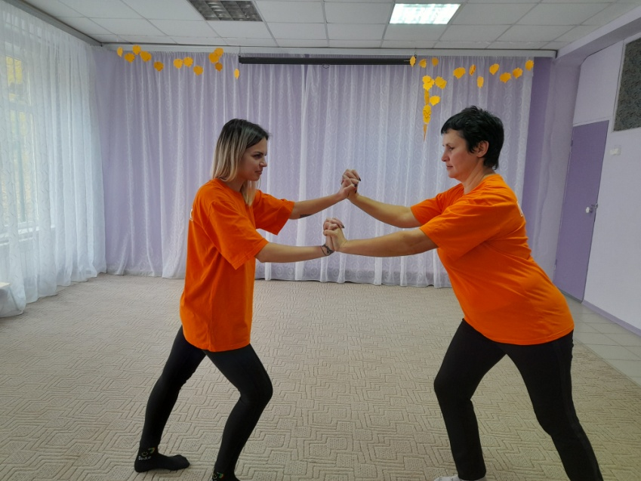
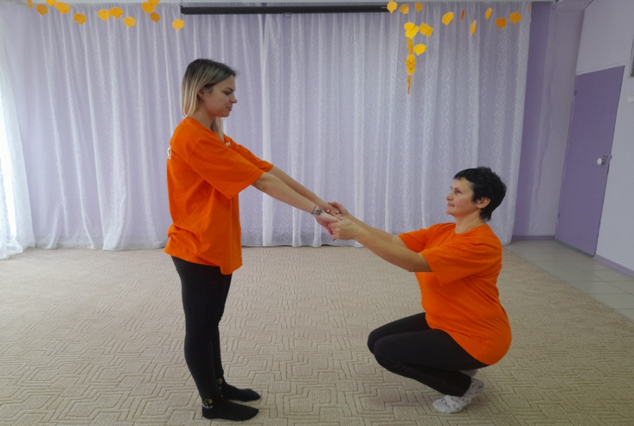
В своей работе использую наглядные схемы-фотографии выполнения упражнений в паре

Slide 16
Презентации обучающего и развивающего вида
Летние виды спорта
Зимние виды спорта
История Олимпийских игр
Здоровый образ жизни
В гостях у гигиены
Физические качества
Путешествие в страну Здоровья
и т.д.

Slide 17
Необходимые условия для занятий детей дошкольного возраста с ИКТ:
занятия проводятся в присутствии педагога, который несет ответственность за безопасность ребенка;
изображение на экране должно быть чётким и контрастным, без бликов. Для защиты от света могут быть использованы легкие шторы или жалюзи;
обязательно проветривание кабинета (до и после занятий) и влажная уборка — протирка столов и экранов дисплеев, протирка полов (до и после занятий) для поддержания оптимального микроклимата, предупреждения накопления статического электричества и ухудшения химического и ионного состава воздуха;
в целях предупреждения переутомления следует ограничить длительность работы ребенка за компьютером/перед телевизором, проводить гимнастику для глаз, правильно обустроить рабочее место, использовать только качественные программы, соответствующие возрасту ребенка.

Slide 18
Использование ИКТ в сотрудничестве с родителями
Сайт ДОУ, страница в соц.сети, мессенджеры могут стать для родителей источником информации образовательного, методического или воспитательного характера (информация о режиме дня, формах физкультурно-оздоровительной работы учреждения, презентации прошедших физкультурно-оздоровительных мероприятий, профессиональные консультации, содержащие различную информацию по вопросам обучения и развития детей).

Slide 19
.
Таким образом, использование средств ИКТ позволяет сделать работу и жизнь более продуктивной и качественной, что является целью и результатом процессов модернизации, которые происходят в системе образования в целом.
Спасибо за внимание!

